Slide 1


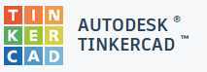
Aрдуино и емулатора за Ардуино
Електроника
Вградени системи
Учителски екип
Обучение за ИТ кариера
https://it-kariera.mon.bg/e-learning
1
Notes:
© Software University Foundation – http://softuni.org
This work is licensed under the Creative Commons Attribution-NonCommercial-ShareAlike license.
1

Slide 2

Съдържание
Света на ардуино
Основни компоненти
Работа с емулатора
Първи стъпки
2
2

Slide 3
Какво е Ардуино?
Микроконтролерна платка, съдържаща в себе си захранващ модул, USB порт за комуникация с компютър, микроконтролер и изходни рейки за свързване на периферни устройства.
Улеснява процеса на създаване на микропроцесорни системи, като предоставя единна унифицирана платформа.
Предоставя отворен код и принципни електрически схеми.
3

Slide 4
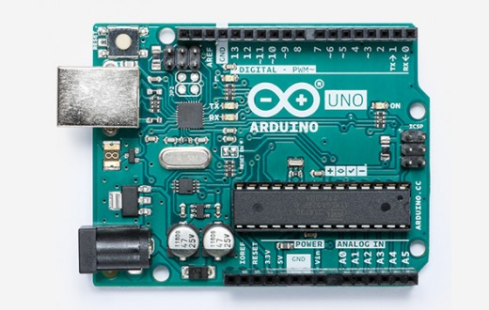
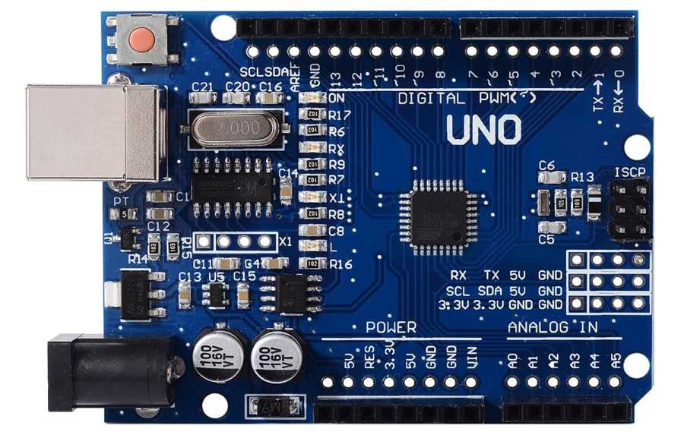
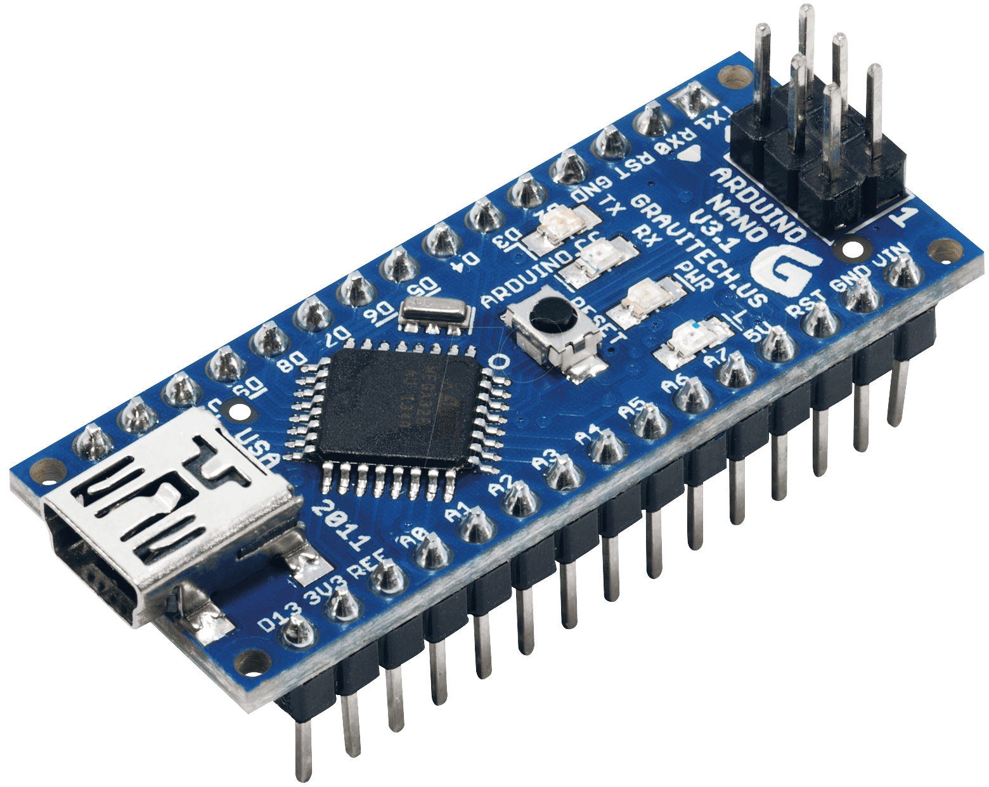
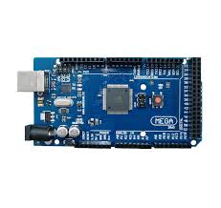
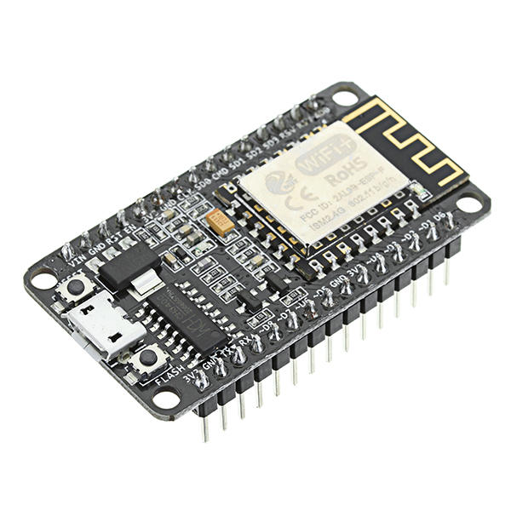
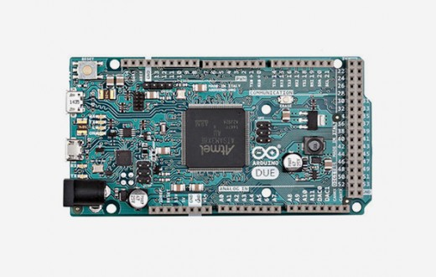
Видове
4

Slide 5
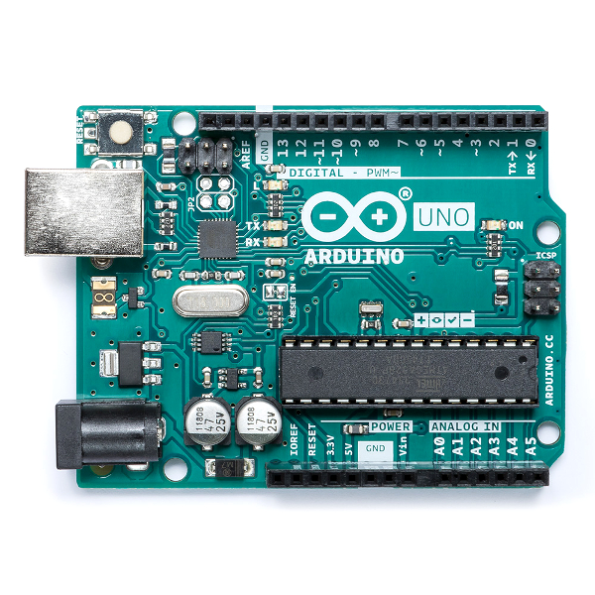
Основни модули
Цифрови входове / изходи
с общо предназначение
Бутон Reset
Вграден светодиод (D13)
USB Type B
Светодиоди комуникация
Захранване
9VDC – 12VDC
Микроконтролер AtMega328P
Изходно / входни
напрежения
Аналогов вход
5

Slide 6
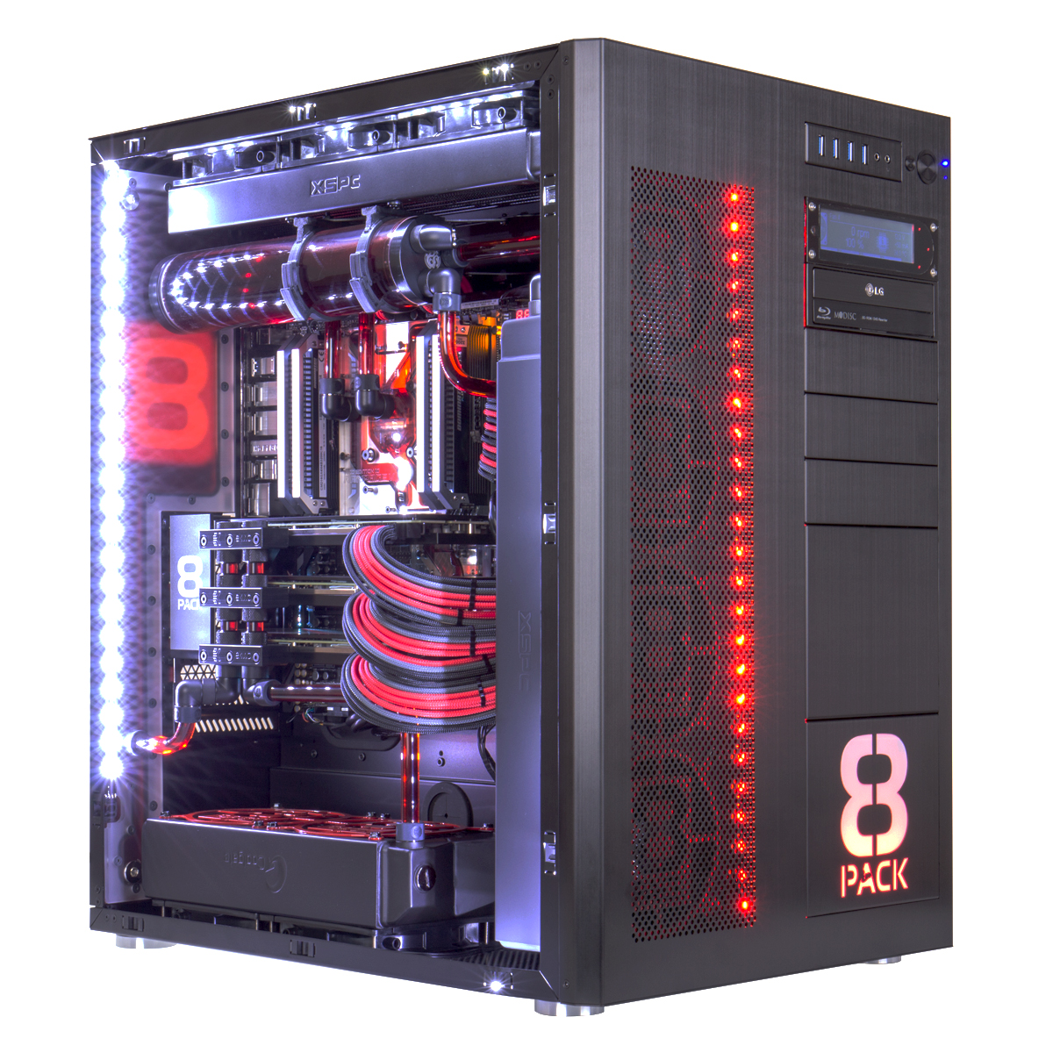

Въведение в Ардуино
6

Slide 7
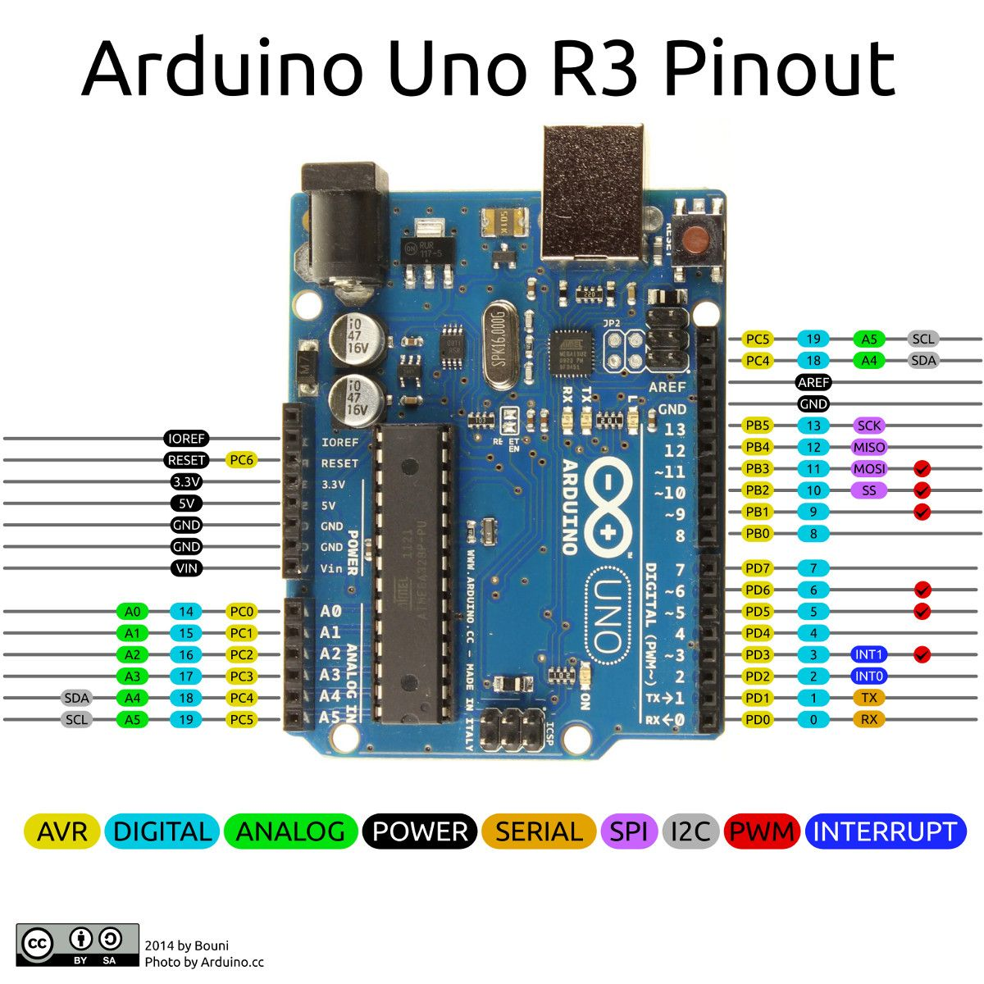
7
7

Slide 8
Основни характеристики
- USB порт за програмиране, комуникация с компютър и захранване с 5V;
- Алтернативен вход за захранване 7V – 12V;
- 6 аналогови входа – А0 – А5;
- 14 цифрови изходи с общо предназначение;
- 6 извода за широчинно-импулсна модулация;
- 5V изходящо напрежение от пин;
- 20mA изходящ ток на пин;
- 32КB програмна памет (флаш);
- 2 KB RAM памет;
- 16 MHz работна честота на микроконтролера;
8

Slide 9
Приложение
Цифрови входове и изходи
- Управление на светодиоди;
- Управление на електромотори;
- Комуникация със сензори;
- Управление на дисплей;
- Комуникация с GSM модули;
- Комуникация с GPS модул;
Аналогови входове:
- Четене на температурен сензор;
- Четене на светлинен сензор;
- Четене на потенциометър;
9

Slide 10
Основни функции
Ардуино разполага с две резервирани функции:
- void setup() - изпълнява се веднъж. Използва се за инициализация на контролера;
- void loop() - безкраен цикъл. Същинска функционалност.
Три типа променливи:
- char - 8 bit
- int - 16 bit
- long - 32 bit
Константи:
- HIGH - 5 V
- LOW - 0 V
- INPUT - Дефиниране на пин, като вход
- OUTPUT - Дефиниране на пин, като изход
10

Slide 11
Функции за настройка на контролера
Посока на пин – вход или изход
void pinMode(pin, direction);
- pin - номер на пин – 0 – 13, А0 - А5 : int
- direction - посока на пин – вход или изход: INPUT / OUTPUT
Пример:
pinMode(13, OUTPUT); - инициализация на пин 13, като изход – управление на светодиод
pinMode(12, INPUT); - инициализация на пин 13, като изход – четене на бутон
11

Slide 12
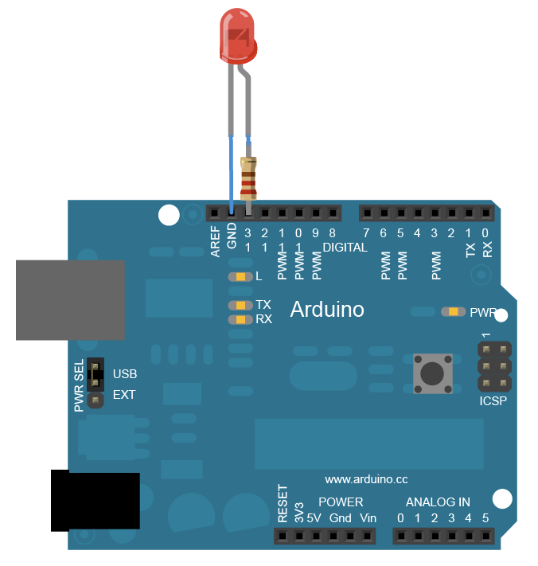
Свързване на светодиод - blinky
void setup() {
pinMode(13, OUTPUT);
}
void loop() {
digitalWrite(13, LOW);
delay(1000);
digitalWrite(13, HIGH);
delay(1000);
}
12

Slide 13
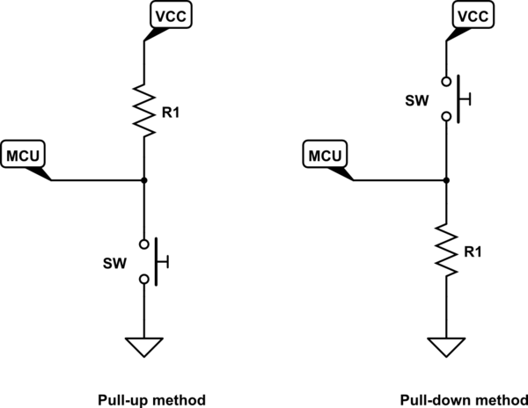
Свързване на бутон
Pull-UP Pull-DOWN
Ниво на покой HIGH LOW
Активно ниво LOW HIGH
13

Slide 14
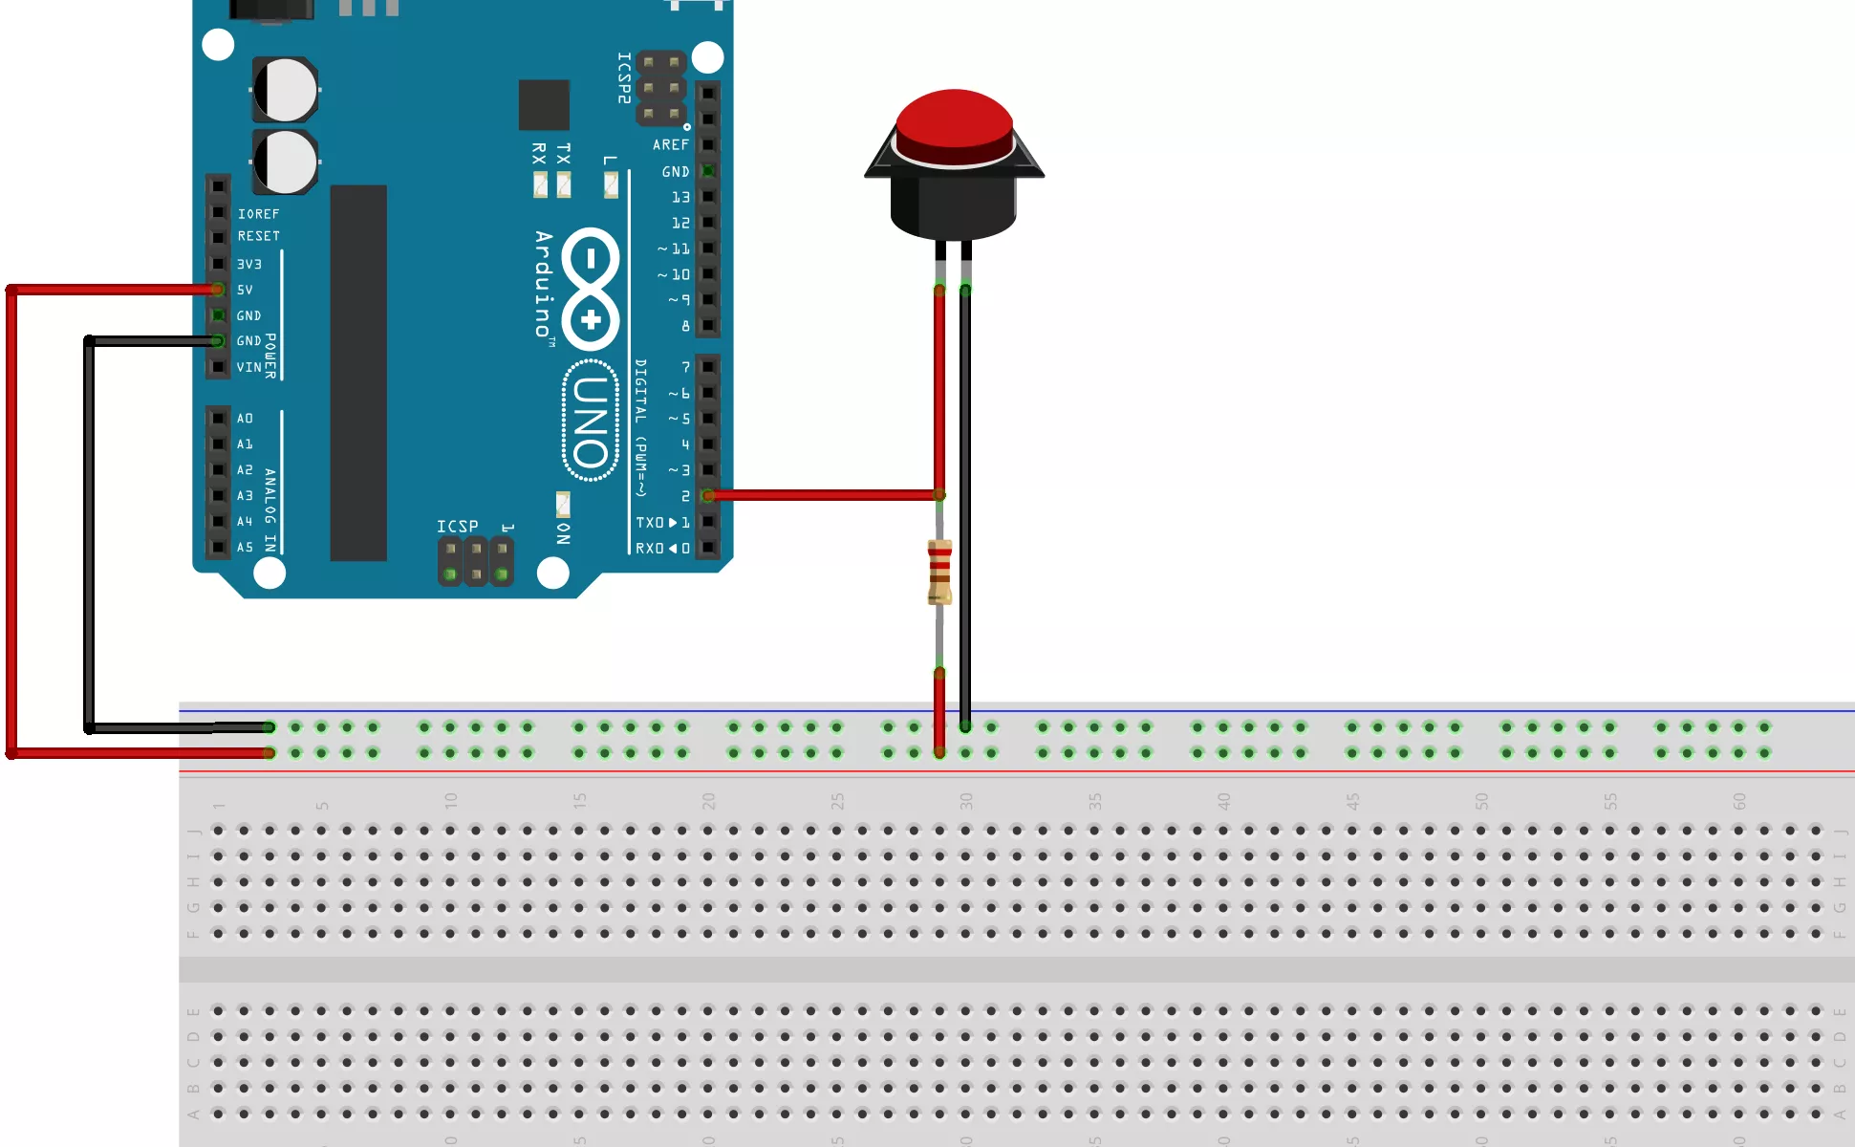
Свързване на бутон
int button = HIGH;
void setup() {
pinMode(2, INPUT);
}
void loop() {
button = digitalRead(2);
}
Дискусия:
Как ще разберем визуализираме състоянието?
14

Slide 15
Debugging с Ардуино
Ардуино не подържа дебъгер, както Visual Studio, но въпреки това подобен успех може да бъде постигнат, чрез използване на вградената серийна комуникация с компютъра;
Програмистът трябва да бъде по креативен, тъй като програмата не може да бъде паузирана и видяни / променяни стойностите на променливи в реално време;
Стойностите на променливите могат само да бъдат принтирани в специален екран, наречен конзола (console);
За целта: Tools → Serial Monitor
В началото серийната комуникация трябва да бъде инициализирана.
Serial.begin(baudrate);
Стандартни честоти
9600 baud/s (baudrate) 115200 bauds/s
Скоростта на пренос на данни (baudrate) в конзолата, трябва да е същата, както в инициализационния код;
Отпечатването на екрана се осъществява с помощта на функцията
Serial.println(val);
val – променлива от всички типове – int, char, string
String concatenate – не се подържа
15

Slide 16
Debugging с Ардуино
void setup() {
Serial.begin(9600);
Serial.println(“Ready to print data”);
}
void loop() {
for(int I = 0; I < 10; I++) {
Serial.print(“Value of I is: “);
Serial.println(I);
if(I == 5) {
Serial.println(“YEY, we are in the middle”);
}
}
}
Дискусия: Какъв очаквате да е резултатът?
16

Slide 17

Какво научихме днес?
Какво е ардуино
Основни блокове в ардуино
Работа с цифровите пинове
Управление на светодиод
Управление на бутон
Работа със серийна конзола
17
17
Notes:
© Software University Foundation – http://softuni.org
This work is licensed under the Creative Commons Attribution-NonCommercial-ShareAlike license.
17

Slide 18



Министерство на образованието и науката (МОН)
Настоящият курс (презентации, примери, задачи, упражнения и др.) е разработен за нуждите на Национална програма "Обучение за ИТ кариера" на МОН за подготовка по професия "Приложен програмист"
Курсът се разпространява под свободен лиценз CC-BY-NC-SA

